Slide 1
Análisis del sector comercio al por menor en colombia
2019-2023

Slide 2
motivación
Producto Interno Bruto – PIB
Tasas de crecimiento anual
La actividad de Comercio; Transporte y Alojamiento fue la segunda que más aportó al decrecimiento anual del PIB
Pesa un 20,1% en el valor agregado
El comercio al por mayor y menor pesa un 50% del total de la agrupación de Comercio; Transporte y Alojamiento
Poder realizar un análisis más exhaustivo mes a mes para el ISE y el PIB

Slide 3
Encuesta mensual de comercio minorista
La Encuesta Mensual de Comercio (EMC) proporciona indicadores sobre la evolución de la actividad comercial del país, al generar información sobre variables como ventas, personal ocupado y sueldos y salarios.
Población: empresas dedicadas al comercio al por Mayor y al por menor dedicadas a la "reventa" (venta sin transformación) de mercancías o productos, que se encuentran en el territorio nacional
Cobertura departamental: Antioquia, Atlántico, Bogotá, Cundinamarca, Santander, Valle del Cauca. Existe además un dominio residual correspondiente a "otros departamentos".

Slide 4
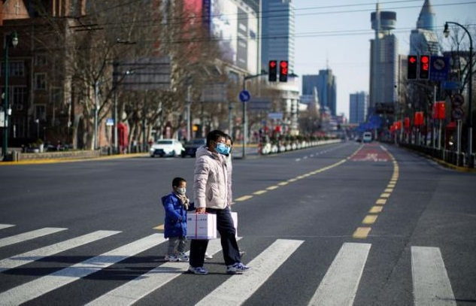



¿cómo han sido los últimos tiempos del consumo en colombia?
2020
2021
2022
2023
INCERTIDUMBRE
REACTIVACIÓN
CRECIMIENTO
AJUSTE

Slide 5
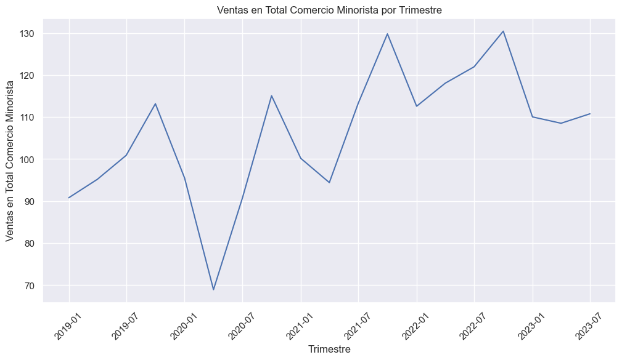
Indice base 2019 del total de ventas reales comercio minorista

Slide 6
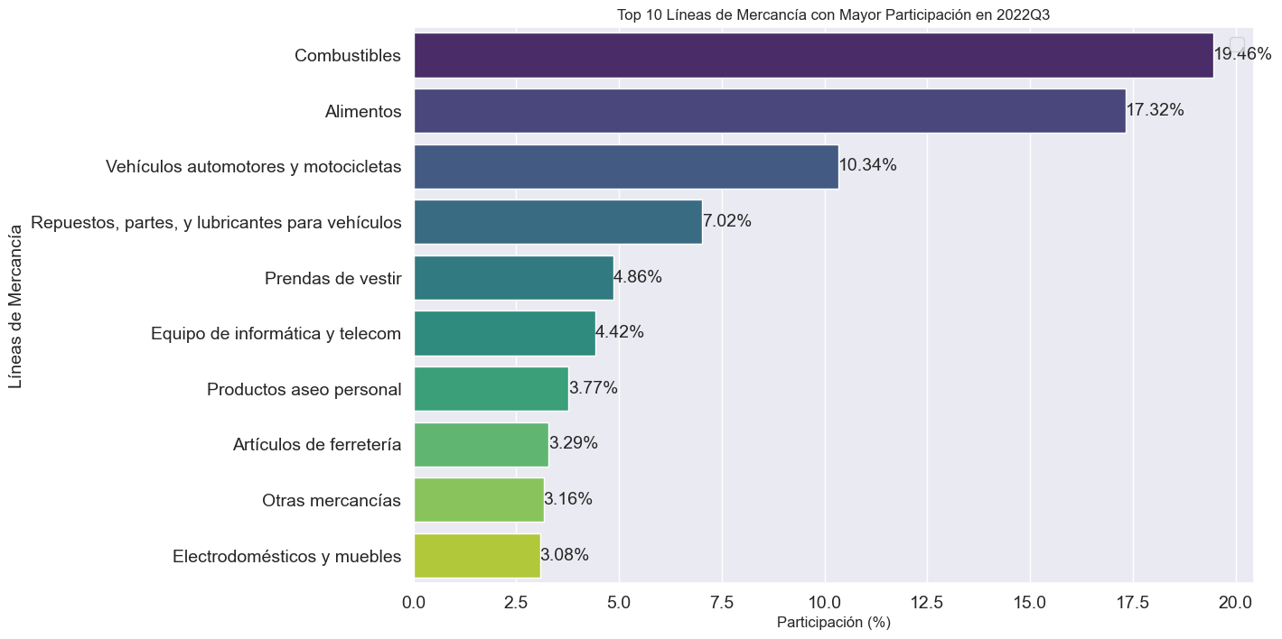
Lineas de mercancia con mayor participación en el total de ventas reales

Slide 7
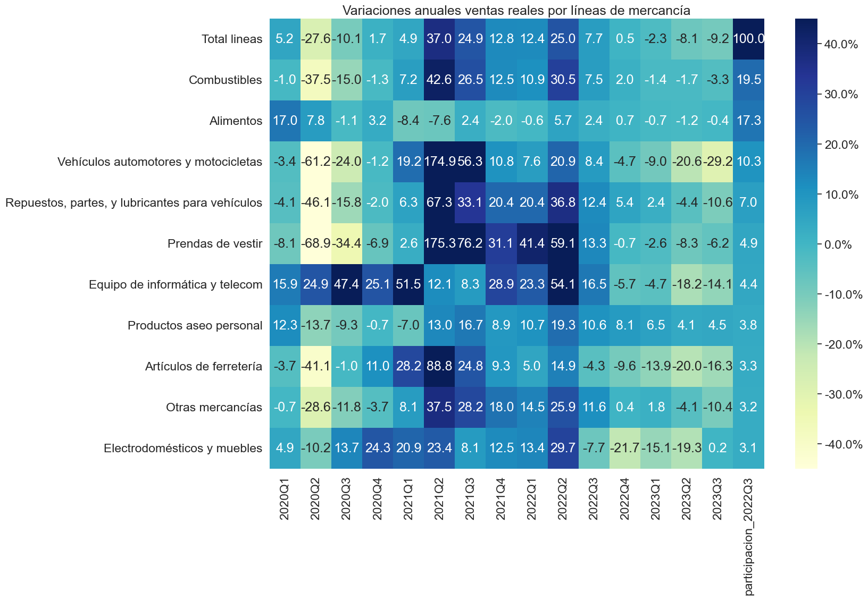
Variación anual ventas reales por linea de mercancia
Notes:
2021: 28 de octubre el primero, el 19 de noviembre el segundo, y el 3 de diciembre se realizó el último.
2022:
11 de marzo de 2022, (ii) 17 de junio de 2022
Hablar del decreciiento asentuado en vehículos en 2023
Y que en el ultimo trim se ve decrecimiento de todas las lienas, mayor disposición a compra de bienes duables

Slide 8
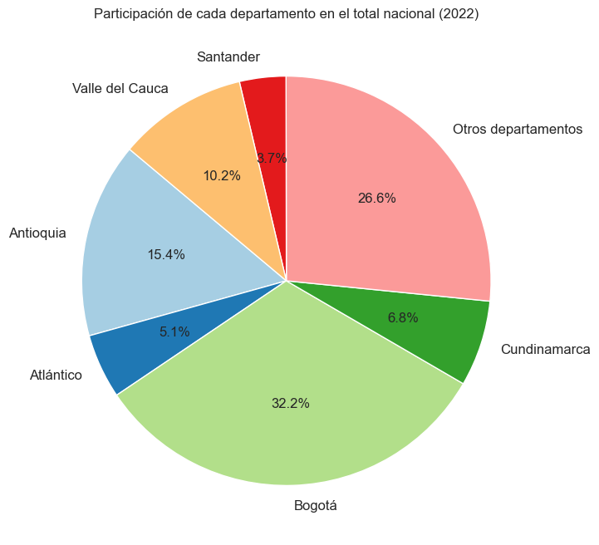
Participación por departamento en las ventas del total nacional

Slide 9
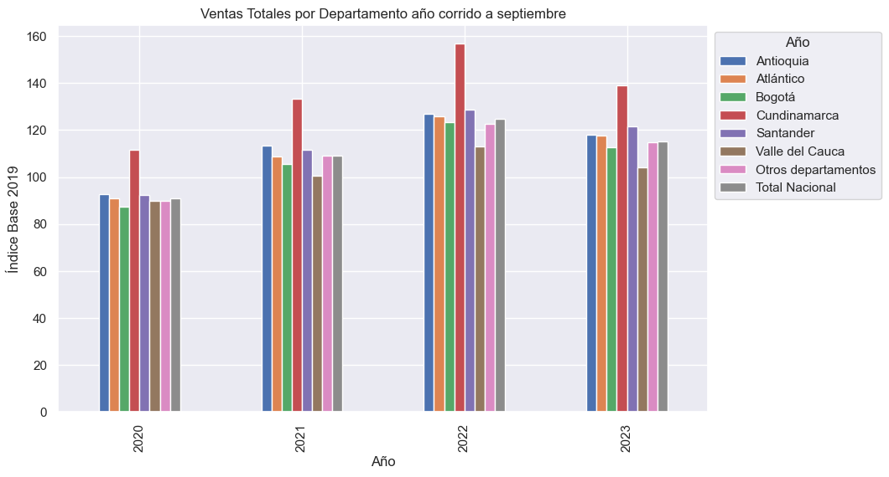
Indice de ventas totales por departamento - año corrido septiembre
Notes:
Explicar que es tener un índice base

Slide 10
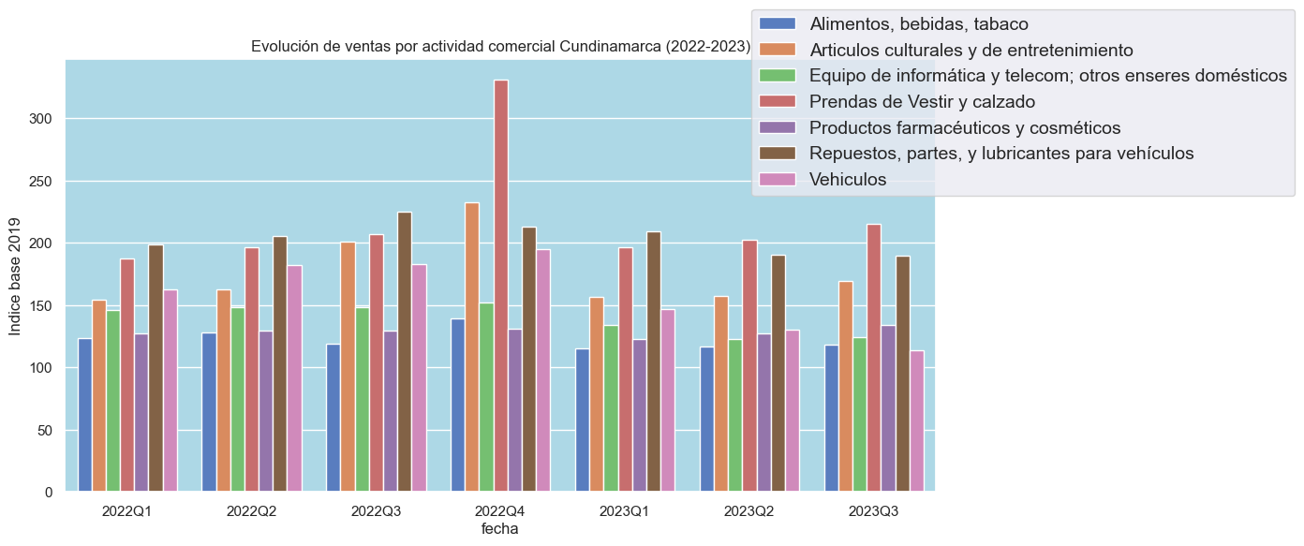
Indice de ventas totales por actividad comercial Cundinamarca

Slide 11
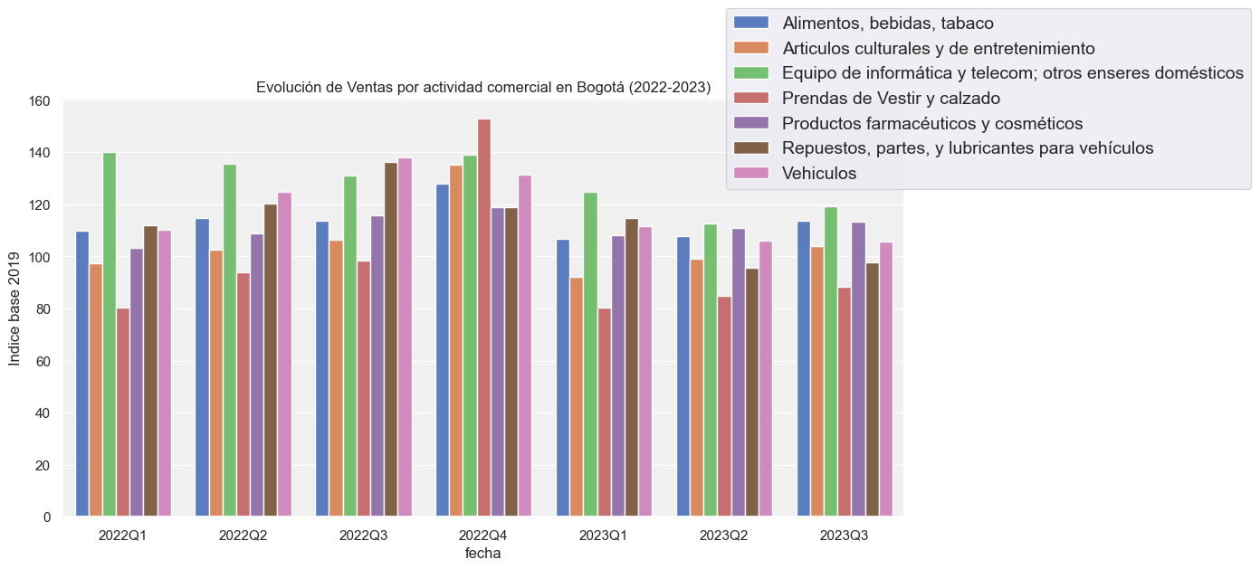
Indice de ventas totales por actividad comercial Bogotá

Slide 12
¿Qué se espera del comercio para 2024?
En 2023 se ha visto el impacto negativo de la inflación y altas tasas de interés
En 2024 el presupuesto de los hogares continuaría presionado por la coyuntura económica reduciendo su capacidad de consumo
Se prevé que el comercio prolongaría su debilitamiento a raíz de la persistencia inflacionaria y las tasas de interés altas

